Slide 1
2021-服务端开发
第12节 配置服务、服务编排

Slide 2
将服务配置信息与代码分开
配置信息硬编码到代码中
分离的外部属性文件
与物理部署分离，如外部数据库
配置作为单独的服务提供（配置管理服务）
配置管理更改需要通知到使用数据的服务

Slide 3
配置服务使用的存储库类型
共享文件系统
源代码控制下的文件（Git）
关系数据库
nosql数据库
Spring Cloud Config ：文件系统、Git、Eureka、Consul

Slide 4
创建Spring Cloud配置服务器
基于Spring Boot
pom.xml文件中的依赖
spring-cloud-config-server
spring-cloud-starter-config
指定父模块
导入dependencyManagement，依赖的构件和版本号
application.yml：服务端口号、后端数据来源
git、native
bootstrap.yml，指定服务名configserver
@EnableConfigServer
数据来源本地文件系统（ native）

Slide 5
关于starter依赖包
starter依赖其实就是一个jar，但，是一个特殊的jar
定义spring.factories文件
实现@Configuration配置类
......
在starte中实例化bean，然后在需要使用starte的工程中直接注入那些bean
starter中需要的配置可以在使用starter的工程中定义
starter中的bean可以在使用starter的工程中重新实现

Slide 6
创建适用不同环境的属性数据
@Profile
-Dspring.profiles.active=***
命名约定：应用程序名称-环境名称.yml
访问：http://localhost:8888/licensingservice/default
数据来源Git
数据更新

Slide 7
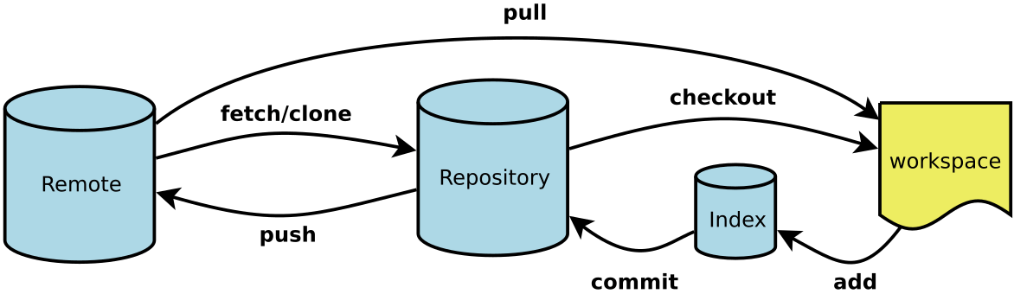
数据来源Git
源代码控制系统
https://github.com/tzs919
Notes:
git commit -a -m tao
git push -u origin master

Slide 8
使用配置数据
Spring data子项目，JPA编程
服务启动时指定：profile、配置服务端点信息
属性注入
pom.xml依赖（主要是定义依赖）
spring-cloud-starter-config
spring-cloud-config-client
服务的两个本地配置文件（yaml、.分隔的属性名称）
bootstrap.yml
application.yml
health、env端点
Notes:
CONFIGSERVER_URI: "http://configserver:8888" configserver是编排中指定的名称，因为目前的配置服务还没有注册到服务发现
使用配置数据的关键是pom.xml依赖，其它不需要在启动类中加什么注解。

Slide 9
YAML文件
使用缩进表示层级关系，不允许使用Tab键，只允许使用空格
# 表示注释，从这个字符一直到行尾，都会被解析器忽略。
对象，键值对，使用冒号结构表示
animal: pets
hash: { name: Steve, foo: bar }
数组,一组连词线开头的行，构成一个数组
- Cat
- Dog
- Goldfish
行内表示法：animal: [Cat, Dog]

Slide 10
获取属性数据
数据库属性自动创建数据源对象
@Value注解

Slide 11
属性刷新
@RefreshScope
refresh端点
Notes:
配置服务可自动更新，但要让使用配置的服务更新，则要在服务上访问.../refresh

Slide 12
如何知道一个服务可用？
在镜像中添加netcat
nc -z 服务名 端口号
depends_on：只能决定启动顺序，无法判断是否已经准备好

Slide 13
服务编排工具，docker-compose
docker-compose --help
docker-compose up -d
docker-compose ps
docker-compose stop # 终止整个服务集合
# 终止指定的服务 （这有个点就是启动的时候会先启动 depond_on 中的容器，关闭的时候不会影响到 depond_on 中的）
docker-compose stop nginx
# 查看容器的输出日志
docker-compose logs -f [services...]
# 构建镜像时不使用缓存（能避免很多因为缓存造成的问题）
docker-compose build --no-cache --force-rm
# 移除指定的容器
docker-compose rm nginx

Slide 14
敏感信息配置（配置服务侧）
属性加密：对称加密（共享密码）、非对称加密（公钥/私钥）
下载并安装加密所需的Oracle JCE jar（jce_policy-8.zip）
JCE: Unlimited Strength Java Cryptography Extension
将local_policy.jar、US_export_policy.jar复制到$JAVA_HOME/jre/lib/security目录
配置共享密钥：设置环境变量ENCRYPT_KEY
如果发现有ENCRYPT_KEY，则自动添加两个端点：/encrypt和/decrypt
属性值的前面加上{cipher}前缀

Slide 15
客户端使用时
在配置服务侧配置不要解密的属性
spring.cloud.config.server.encrypt.enabled=false
配置共享密钥：设置环境变量ENCRYPT_KEY，与配置服务侧相同
添加依赖
<dependency> <groupId>org.springframework.security</groupId> <artifactId>spring-security-rsa</artifactId> </dependency>

Slide 16
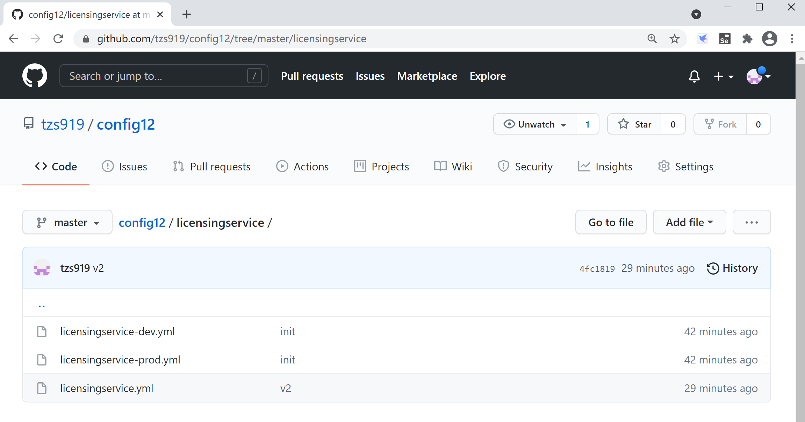
作业
安装Git，push到远程仓库

Slide 17
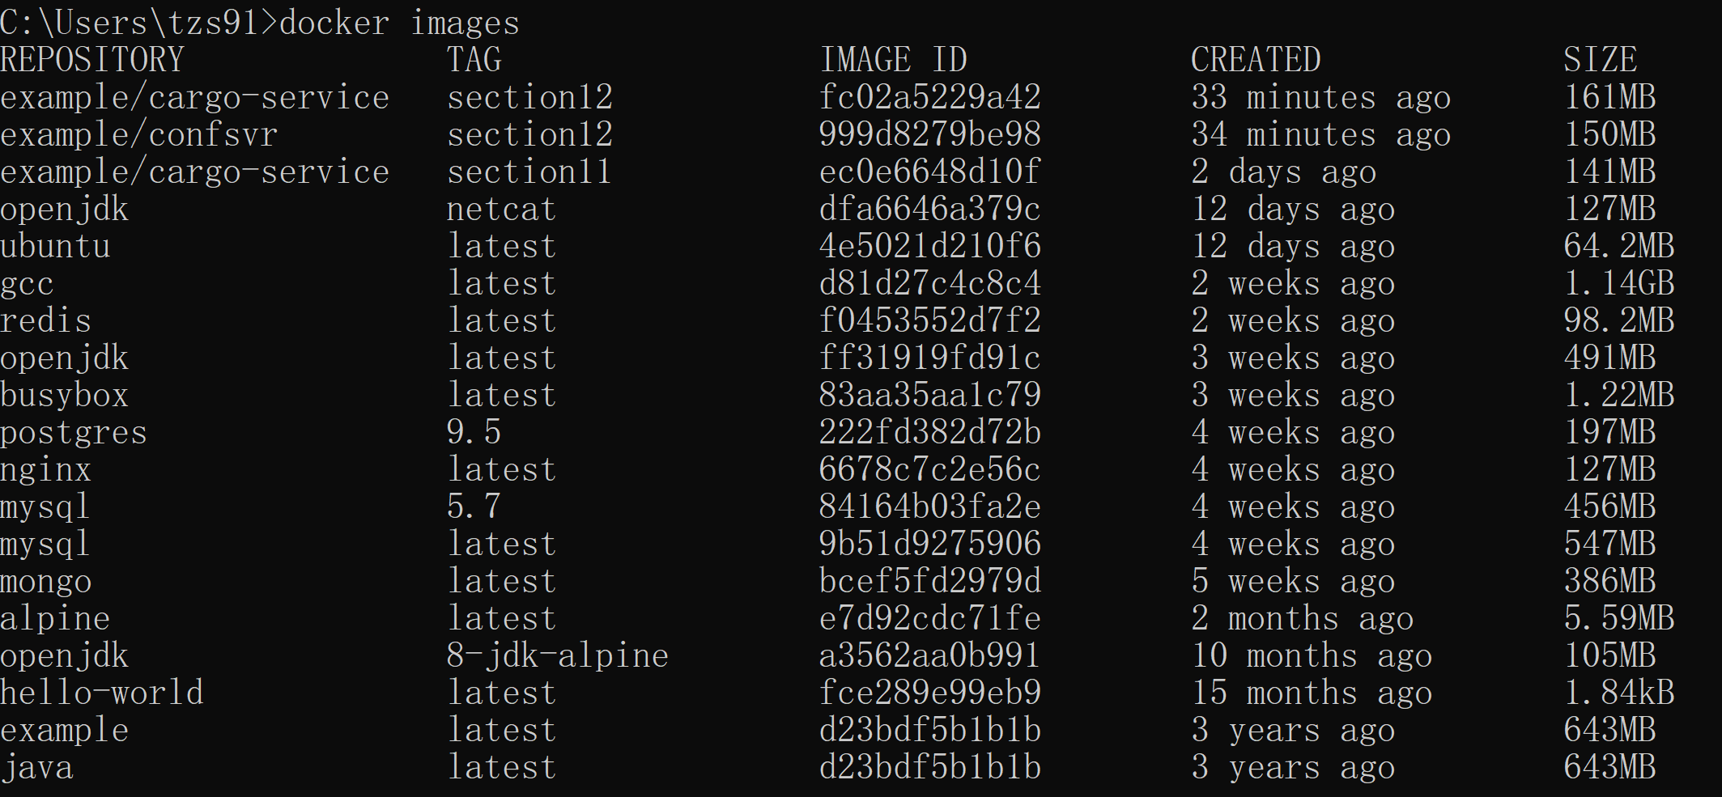
作业
docker:build 两个镜像
johncarnell/tmx-confsvr:section12 （使用Git数据源）
johncarnell/tmx-licensing-service:section12
pull两个镜像
mysql:5.7
postgres:9.5

Slide 18
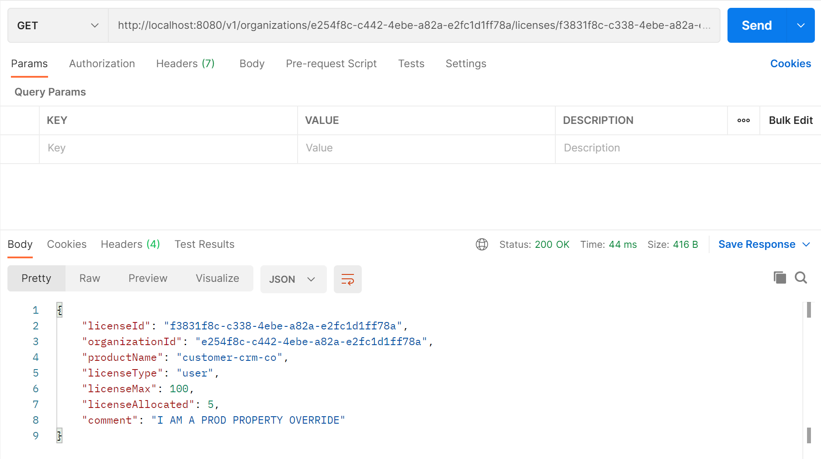
作业
docker-compose up
http://localhost:8080/v1/organizations/e254f8c-c442-4ebe-a82a-e2fc1d1ff78a/licenses/f3831f8c-c338-4ebe-a82a-e2fc1d1ff78a
Notes:
http://localhost:8080/v1/organizations/e254f8c-c442-4ebe-a82a-e2fc1d1ff78a/licenses/f3831f8c-c338-4ebe-a82a-e2fc1d1ff78a

Slide 19
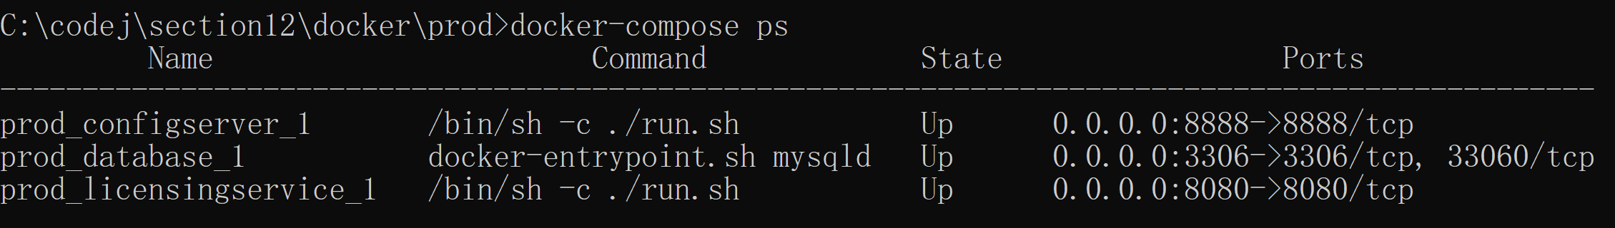
作业
docker-compose ps

Slide 20
谢谢！

